Slide 1
模块五 常用机构 5-1运动副与平面机构
5-1 运动副与平面机构
宣城市信息工程学校在线精品课程——《机械基础》
Notes:
Background provided by m62 Visualcommunications, visit www.m62.net for more information

Slide 2
模块五 常用机构 5-1运动副与平面机构
什么是机构？
构件的组合
构件之间具有相对的运动
1
2
注意：如果没有相对的运动，就不成机构
宣城市信息工程学校在线精品课程——《机械基础》
Notes:
Background provided by m62 Visualcommunications, visit www.m62.net for more information

Slide 3
模块五 常用机构 5-1运动副与平面机构
1 .运动副的类型
2 .构件的类型
宣城市信息工程学校在线精品课程——《机械基础》
Notes:
Background provided by m62 Visualcommunications, visit www.m62.net for more information

Slide 4
模块五 常用机构 5-1运动副与平面机构
一、运动副
使两构件直接接触而又能产生一定相对运动的连接称为运动副。
在工程上,常把运动副按其运动范围分为空间运动副和平面运动副两大类。 平面运动副根据组成运动副的两构件的接触形式不同分为低副和高副。
运动副
平面
运动副
低副
高副
空间
运动副
1 . 运动副的类型
2 . 构件的类型
宣城市信息工程学校在线精品课程——《机械基础》
Notes:
Background provided by m62 Visualcommunications, visit www.m62.net for more information

Slide 5
模块五 常用机构 任务一 运动副与平面机构
低副：两构件之间为面接触
两构件的相对
运动特征分
转动副：两构件在接触处只允许
做相对转动
移动副：两构件在接触处
只允许做相对移动
螺旋副：两构件在接触处只允许做一定关系
的转动和移动的复合运动
1 . 运动副的类型
2 . 构件的类型
转动副
移动副
螺旋副
宣城市信息工程学校在线精品课程——《机械基础》
Notes:
Background provided by m62 Visualcommunications, visit www.m62.net for more information

Slide 6
模块五 常用机构 任务一 运动副与平面机构
高副：两构件之间为点或线接触的运动副称为高副
滚动轮接触
凸轮接触
齿轮接触
宣城市信息工程学校在线精品课程——《机械基础》
Notes:
Background provided by m62 Visualcommunications, visit www.m62.net for more information

Slide 7
模块五 常用机构 任务一 运动副与平面机构
机构中的构件有三类
固定的构件称为机架
按给定的已知运动规律独立运动的构件称为原动件
其余活动构件则称为从动件
宣城市信息工程学校在线精品课程——《机械基础》
Notes:
Background provided by m62 Visualcommunications, visit www.m62.net for more information

Slide 8
模块五 常用机构 任务一 运动副与平面机构
常见的构件结构有三类
1 . 运动副的类型
1、具有转动副的构件
2、具有移动副和转动副的构件
3 、具有两个移动副的构件。
2 . 构件的类型
宣城市信息工程学校在线精品课程——《机械基础》
Notes:
Background provided by m62 Visualcommunications, visit www.m62.net for more information

Slide 9
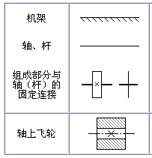
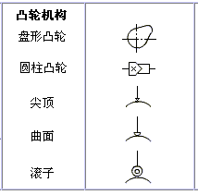
模块五 常用机构 任务一 运动副与平面机构
平面机构的运动简图
只为了表示机构的结构及运动情况，而不严格按照比例绘制的简图称为机构运动简图。
宣城市信息工程学校在线精品课程——《机械基础》
Notes:
Background provided by m62 Visualcommunications, visit www.m62.net for more information

Slide 10
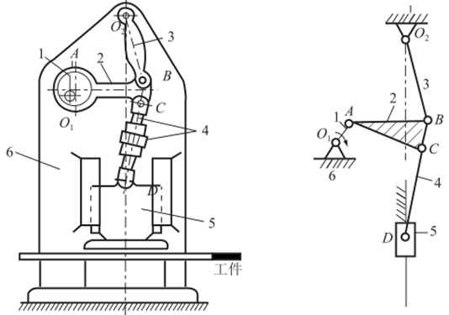
模块五 常用机构 任务一 运动副与平面机构
例：冲床的机构运动简图
宣城市信息工程学校在线精品课程——《机械基础》
Notes:
Background provided by m62 Visualcommunications, visit www.m62.net for more information

Slide 11
模块五 常用机构 任务一 运动副与平面机构
运动副的类型
总结
构件的类型
1
1
2
低副
高副
机架
原动件
从动件
宣城市信息工程学校在线精品课程——《机械基础》
Notes:
Background provided by m62 Visualcommunications, visit www.m62.net for more information

Slide 12
模块五 常用机构 任务一 运动副与平面机构
完成习题集Ｐ_{７５－７６}
宣城市信息工程学校在线精品课程——《机械基础》
Notes:
Background provided by m62 Visualcommunications, visit www.m62.net for more information

